Slide 1
ANMCO ASSOCIAZIONE
NAZIONALE
MEDICI
CARDIOLOGI
OSPEDALIERI
47° CONGRESSO
NAZIONALE
RIMINI 2-4 GIUGNO 2016
TEST DA SFORZO,ECOCARDIOGRAFIA DA SFORZO, SCINTIGRAFIA, TC CORONARICA NEL PAZIENTE CON DOLORE TORACICO ?
DR. ANTONIO VI
ANTONIO VITTORIO PANNO –PRESIDENTE NAZIONALE ANCE

Slide 8
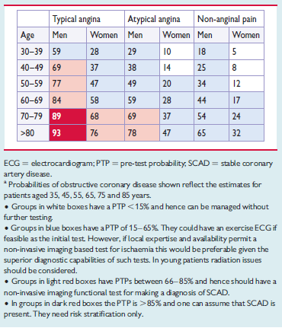
PTP SCAD

Slide 9
G.Slavich et al GIC 2008; 9(9)): 615-626

Slide 11
ECG DA SFORZO
Negativo Massimale
Positivo
Dubbio Submassimale
Soglia alta
Soglia bassa
FOLLOW-UP AMBULATORIALE
ECOSTRESS/MPI
CORONAROGRAFIA
Negativo
Positivo
Soglia alta
Soglia bassa
TERAPIA

Slide 14
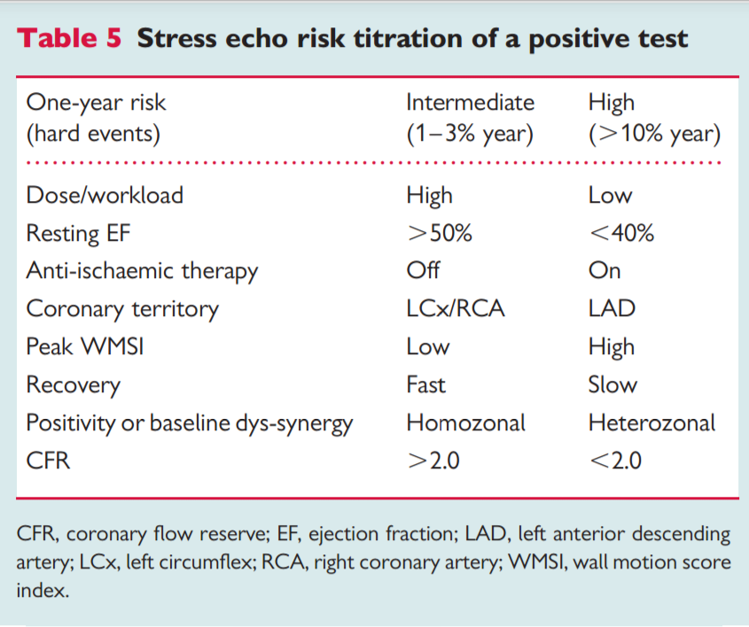
© 2008 The European Society of Cardiology, European Association for Cardio-Thoracic Surgery, and Europa Edition, All rights reserved

Slide 15
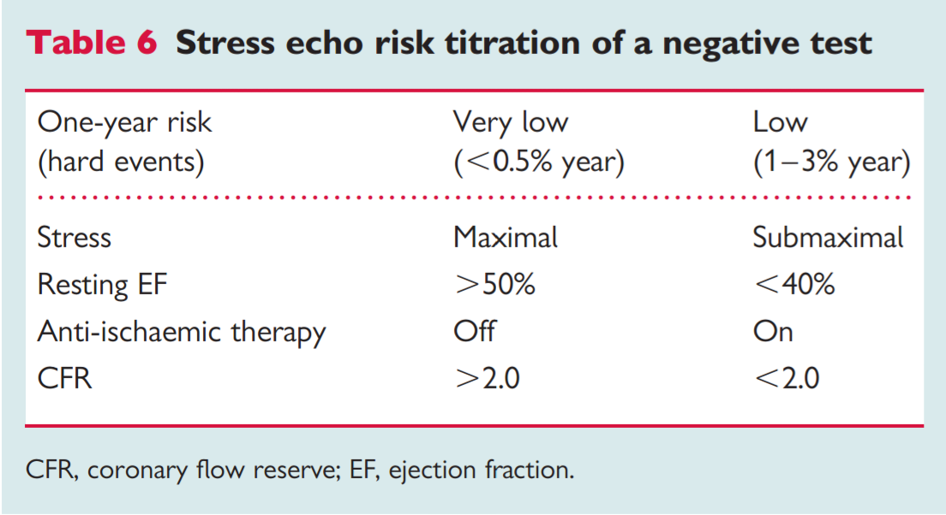
© 2008 The European Society of Cardiology, European Association for Cardio-Thoracic Surgery, and Europa Edition, All rights reserved

Slide 17
SPECT
L’analisi SPECT con Tallio è migliore dell’immagine planare, e la metodica semiquantitativa migliore dell’analisi visiva
La tipologia del tracciante sembra non influenzare in maniera significativa i risultati dell’esame
Con le metodiche ‘’Gated’’ è possibile studiare meglio la cinetica e lo spessore delle pareti
Documento di consenso ANMCO-SIMEU. GIC 2016; 17(6); 416-446

Slide 19
STUDIO PROMISE

Slide 20
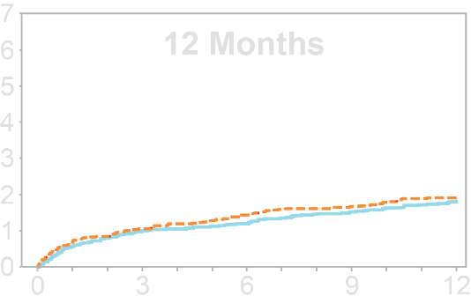
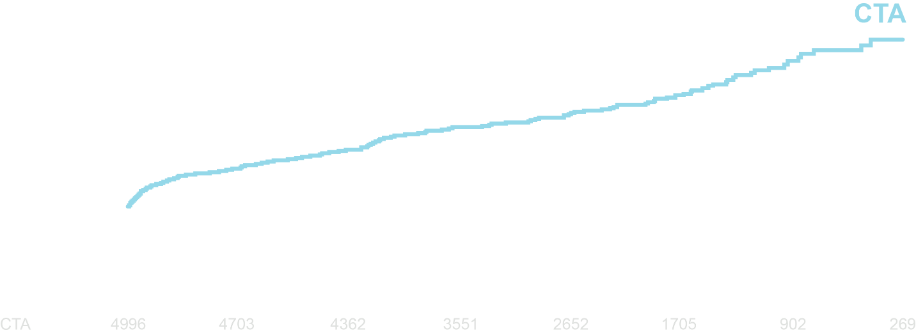
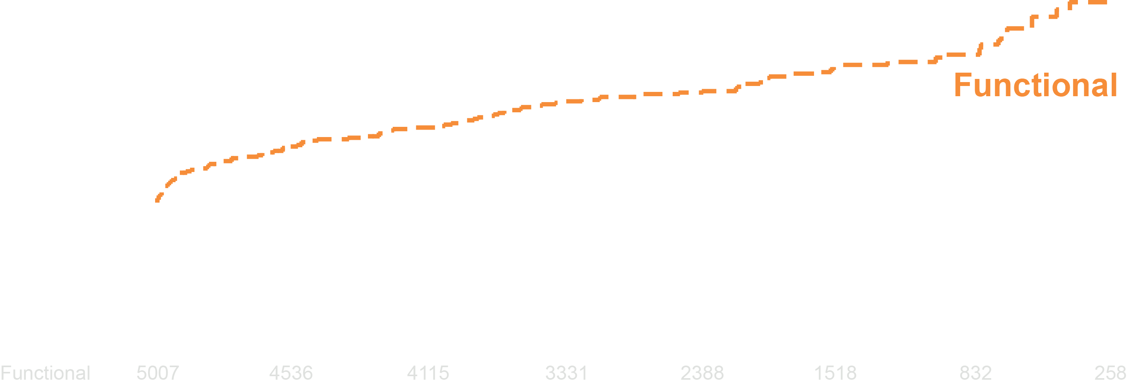
Primary Endpoint: Death, MI, Unstable Angina, Major Complications
CTA : Functional Hazard Ratio: 1.04
(95% CI: 0.83, 1.29)
P = 0.750
HR 0.94; p=0.682

Slide 21
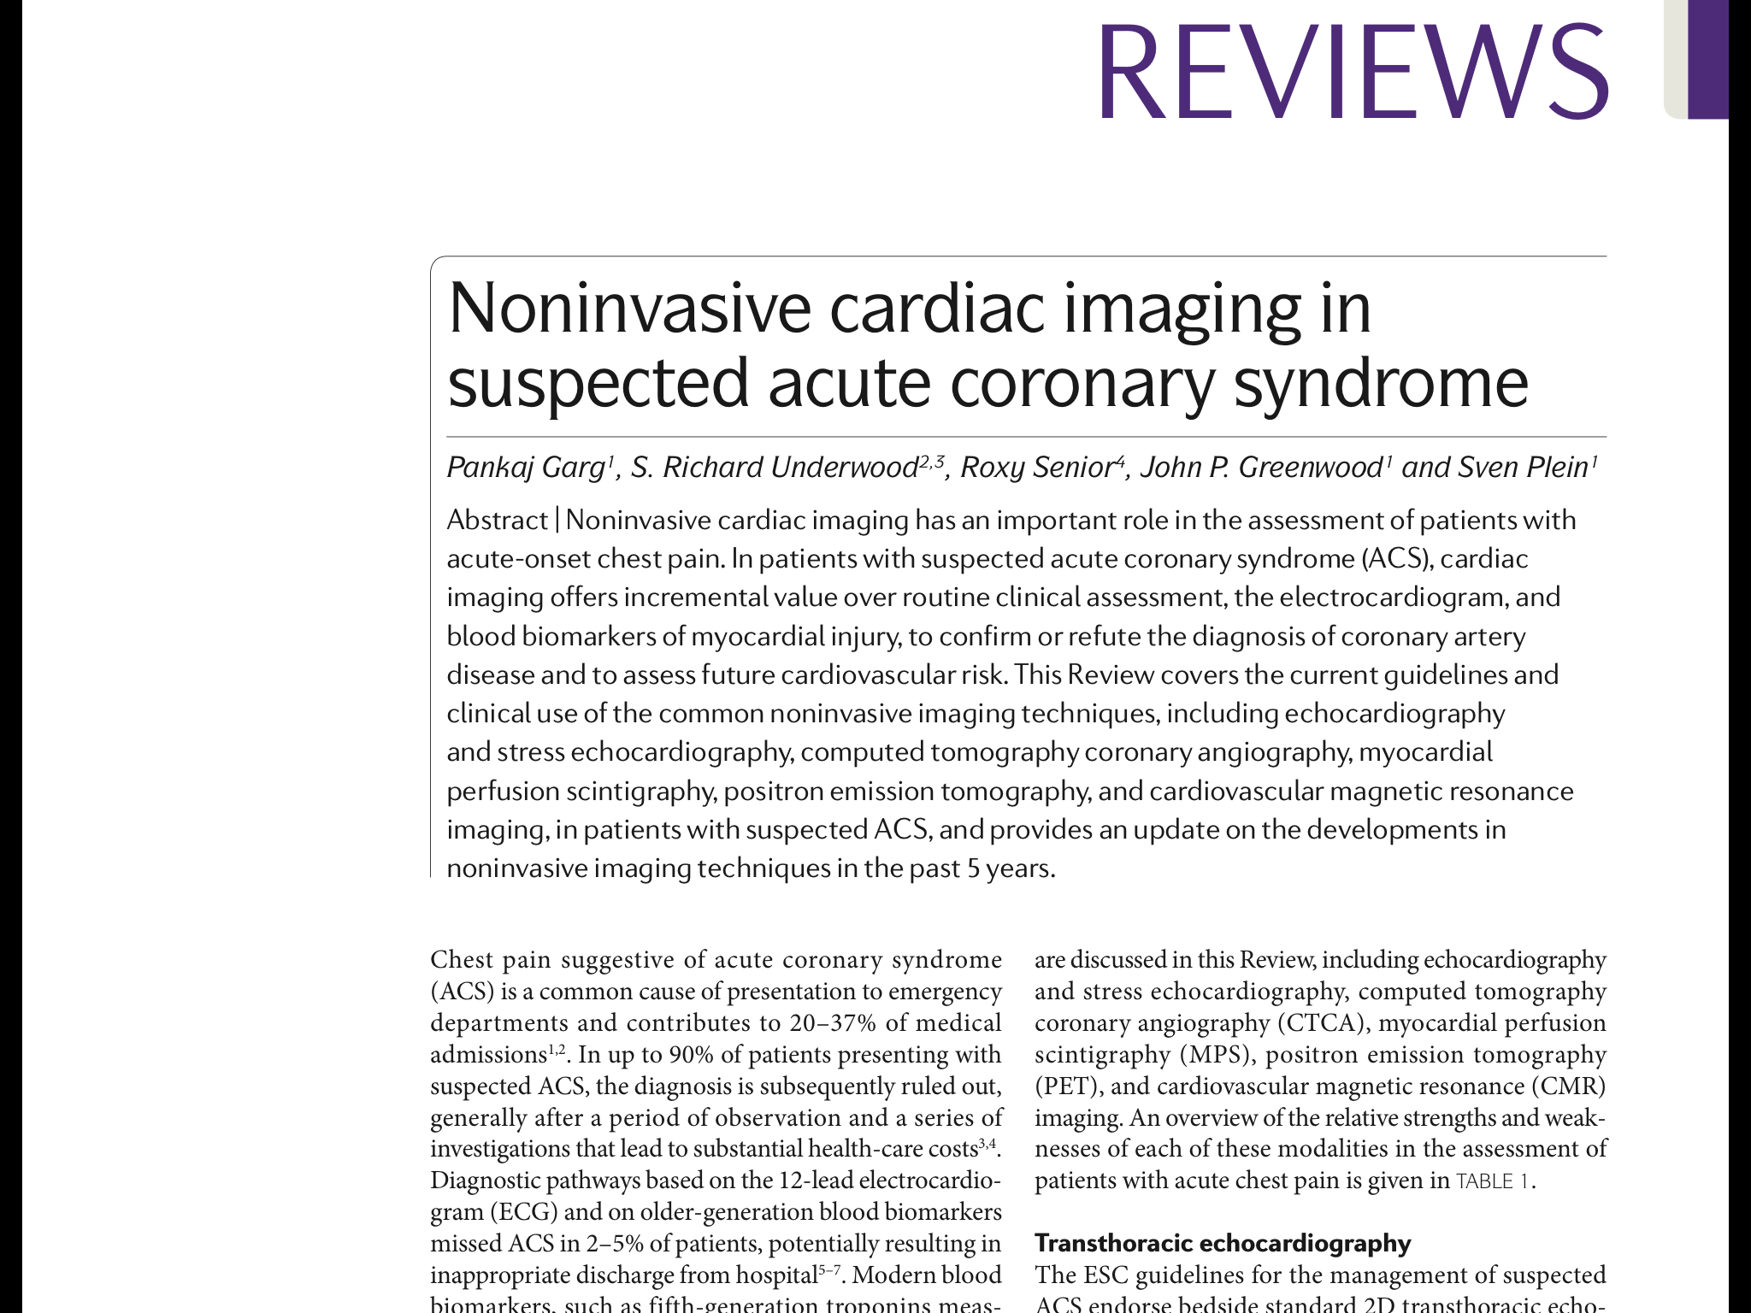
Pankaj Garg et al. Nature Rewiews Cardiologia 2016

Slide 24
2014 Indications for diagnostic testing in patients with suspected CAD and stable symptoms

Slide 28
Definition of risk for various test modalities
Considerata la potenziale sovrastima della coronaropatia, è prudente eseguire un test aggiuntivo
prima di indirizzare a CVG un paziente ad alto rischio paucisintomatico soltanto sulla base
dell’anatomia visualizzata con coroTC

Slide 29
CONCLUSIONI
L’ ECG da sforzo è il test meno sensibile per la malattia coronarica e non può definire la sua estensione, ma la durata di esercizio, la presenza di modifiche del tratto ST, e comparsa di angina conferiscono importanti informazioni prognostiche (6 Mets; DP 24000; 75/85%)
Rispetto al test da sforzo, gli stress test che coinvolgono l'imaging in genere hanno una capacità superiore di individuare la malattia coronarica senza una perdita apprezzabile di specificità.

Slide 30
CONCLUSIONI
Le linee guida USA hanno raccomandato l'uso del test da sforzo ECG come test di prima linea. Una recente revisione raccomanda l'uso dell’ ECG da sforzo per individuare la malattia coronarica in pazienti a basso rischio (JACC 2012 Fihn SD)
CT utile per valutare i pazienti con sospetta malattia coronarica, e può efficacemente escludere la malattia coronarica ostruttiva. Svantaggi :può sovrastimare la portata di questa malattia e l'esposizione complessiva ai rx .
CT utile per escludere la malattia coronarica quando si
sospetta un test falso positivo

Slide 31
CONCLUSIONI
Negative predictive values for all the advanced imaging techniques are similar, and are higher than routine bedside echocardiography. Advanced imaging techniques are cost-effective, can reduce length of hospital stay, provide information on alternative diagnoses, and, if appropriately used, can improve patient flow in the emergency department.
However, the optimal use and comparative value of these imaging techniques remain to be defined.
Pankaj Garg et al. Nature Rewiews Cardiologia 2016

Slide 32
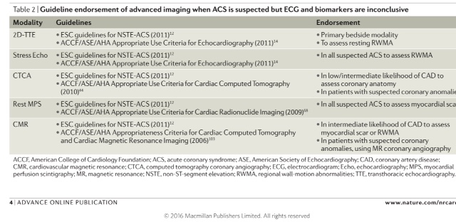
Pankaj Garg et al. Nature Rewiews Cardiologia 2016

Slide 33
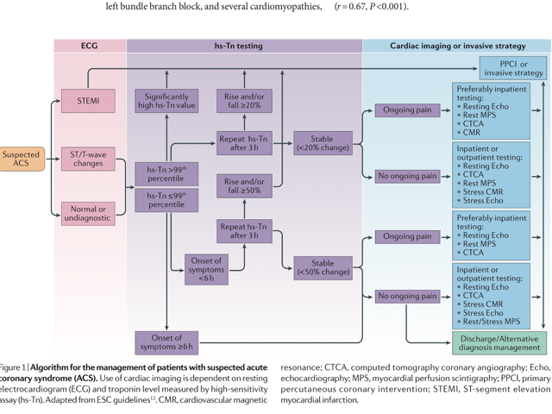
Pankaj Garg et al. Nature Rewiews Cardiologia 2016

Slide 35
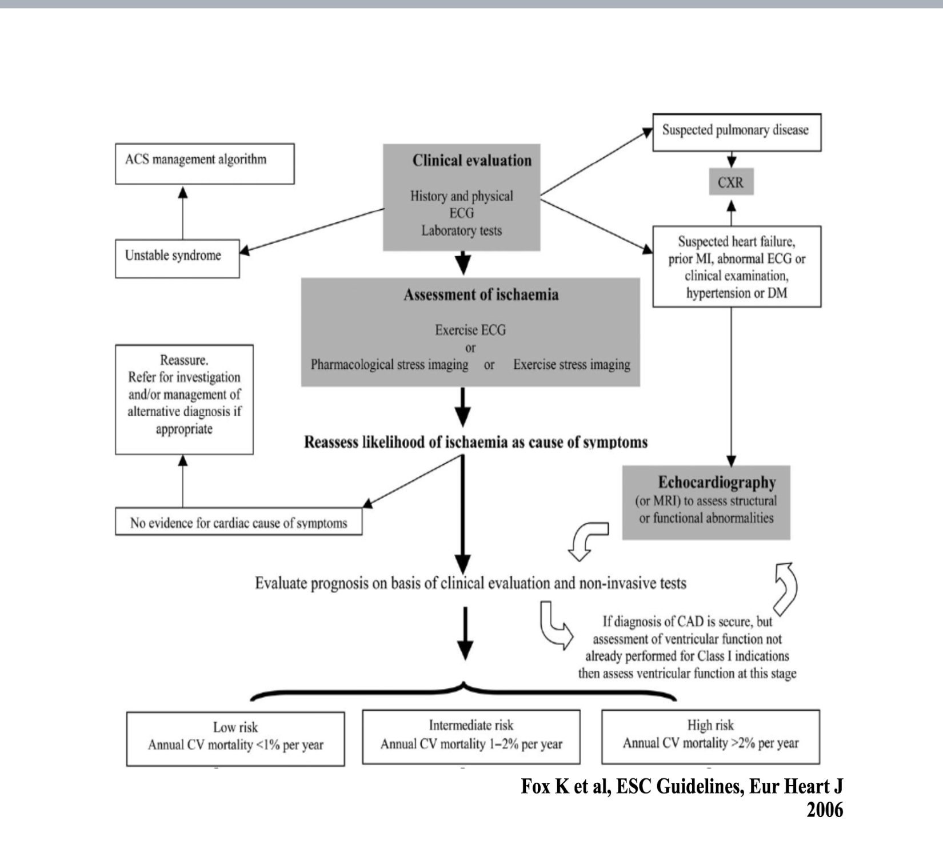

Slide 38
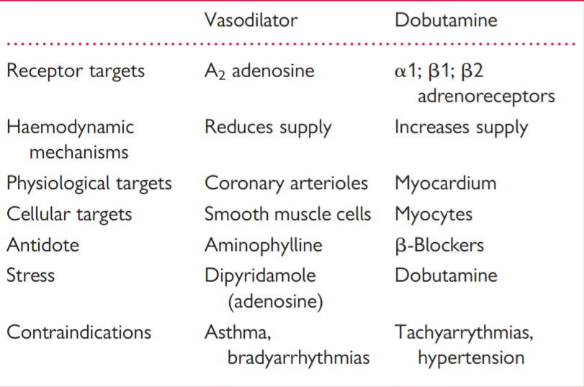
Tavola 1: Stress Farmacologico
© 2008 The European Society of Cardiology, European Association for Cardio-Thoracic Surgery, and Europa Edition, All rights reserved

Slide 39
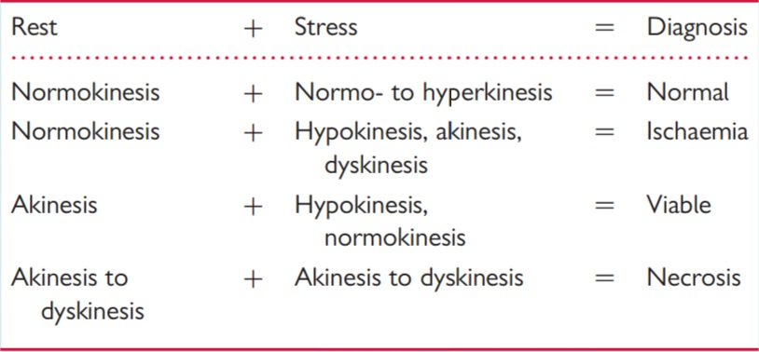
Tavola 2: ECO-stress
© 2008 The European Society of Cardiology, European Association for Cardio-Thoracic Surgery, and Europa Edition, All rights reserved

Slide 41
Conclusions
Compared to usual care using a functional testing strategy, use of an initial anatomic testing strategy employing CTA did not improve clinical outcomes in patients with suspected CAD
Our results suggest that CTA is a viable alternative to functional testing
These real-world results should inform noninvasive testing choices in clinical care as well as provide guidance to future studies of diagnostic strategies in suspected heart disease

